Slide 1
Rīcības plāns Latgales reģiona ekonomiskajai izaugsmei 2018.-2021.gadam
2018. gada 18. septembris

Slide 2
Izstrādes process
Latgales plāns:
15.02.2018. – izsludināts VSS
06.08.2018. – izskatīts MKK
18.09.2018. – apstiprināts MK

Slide 3
Reģionu atšķirības - IKP
2018.gada 18.septembris
Rīcības plāns Latgales reģiona ekonomiskajai izaugsmei 2018.-2021.gadam

Slide 4
Darba samaksa un emigrācija
75 152 iedz.
emigrējuši no Latgales 2000-2018.g.
65%
emigrējuši ārpus Latvijas

Slide 5
Galvenie jautājumi
Darba algas ?
Vietējās iniciatīvas
Kā augt ātrāk ?
Uzņēmējdarbības atbalsta infrastruktūra
SEZ atbalsts darba algām
Latgales uzņēmējdarbības centrs un pašvaldību rīcībspējā (plašākas atbalsta formas uzņēmējiem)

Slide 6
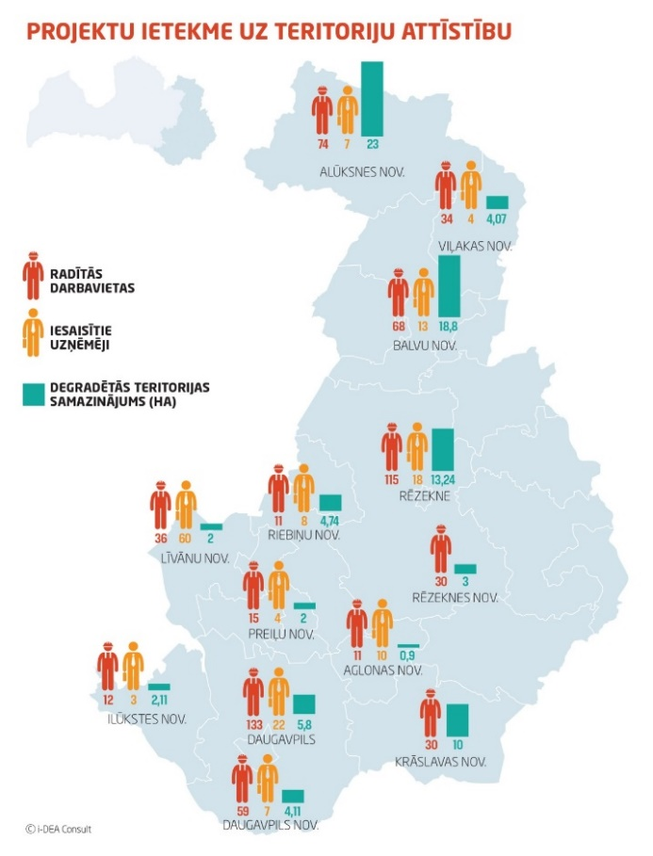
Komersantu pieprasījums pēc infrastruktūras
156 uzņēmēji
3 galvenie virzieni:
degradēto teritoriju pielāgošana uzņēmējdarbībai
tipveida angāru izbūve ražošanas attīstībai
uzņēmējdarbībai nozīmīgu ielu/ceļu pārbūve
2018.gada 18.septembris
Rīcības plāns Latgales reģiona ekonomiskajai izaugsmei 2018.-2021.gadam

Slide 7
Latgales plāna 2018.-2021.g. 1.uzdevums
Uzdevums: uzņēmējdarbības atbalsta infrastruktūrai papildu ERAF finansējums 29 504 156 euro apmērā (ES fondu vidusposma izvērtējuma ietvaros tiks izvērtētas iespējas prioritāri novirzīt finansējumu)
Rezultāti:
484 jaunas darba vietas
Finansējums:
29 504 156 euro
Termiņš:
31.12.2023.
2018.gada 18.septembris
Rīcības plāns Latgales reģiona ekonomiskajai izaugsmei 2018.-2021.gadam

Slide 8
Esošie nodokļu stimuli – primāri privāto investīciju piesaistei
Esošais mehānisms:
motivē primāri ieguldījumu intensīvus projektus
darba vietas ir sekundāras
2018.gada 18.septembris
Rīcības plāns Latgales reģiona ekonomiskajai izaugsmei 2018.-2021.gadam

Slide 9
Plānotās izmaiņas – darba samaksas (ieguldījumi atalgojumā) iekļaušana ieguldījumu projektā
Investīciju projekts
Ieguldījumi pamatlīdzekļos
Atlaide
UIN, NIN
Ieguldījumi atalgojumā
Atlaide
UIN, NIN
Jauns ieguldījumu veids
Galvenie nosacījumi:
Investīciju projektā izdevumi atalgojumā iekļaujami 100% apmērā
TIKAI jaunām darba vietām
2018.gada 18.septembris
Rīcības plāns Latgales reģiona ekonomiskajai izaugsmei 2018.-2021.gadam

Slide 10
Latgales plāna 2018.-2021.g. 2.uzdevums
2. Uzdevums:
Jautājuma par nodokļu atvieglojumu piemērošanu visām speciālajām ekonomiskajām zonām izskatīšana nodokļu reformas īstenošanas izvērtējuma ietvaros
Nodokļu politikas uzlabošana – atbalsta paplašināšana speciālajās ekonomiskajās zonās Latgalē, paredzot nodokļu atvieglojumus par izmaksām darba spēka atalgojumā jaunām darba vietām
Rezultāti:
164 jaunas darba vietas (atbalstītajos Latgales SEZ projektos)
Termiņš:
30.12.2021.
2018.gada 18.septembris
Rīcības plāns Latgales reģiona ekonomiskajai izaugsmei 2018.-2021.gadam

Slide 11
Latgales uzņēmējdarbības centrs
Palielināta Latgales uzņēmējdarbības centra kapacitāte:
Ar Norvēģijas finanšu instrumenta atbalstu kopš 2014.gada, netieši ir atbalstīti 142 komersanti
Tirdzniecības misijas, investīciju piesaistes materiāli, Latgales pārstāvniecība Rīgā, www.invest.latgale.lv, u.c.
2018.gada 18.septembris
Rīcības plāns Latgales reģiona ekonomiskajai izaugsmei 2018.-2021.gadam

Slide 12
Latgales plāna 2018.-2021.g. 3.-4.uzdevums
4.Uzdevums:
Daugavpilī izveidots pilotprojekts jaunu uzņēmējdarbības atbalsta mehānismu ieviešanai
Rezultāti:
Daugavpilī izveidots pilotprojekts jaunu uzņēmējdarbības atbalsta mehānismu ieviešanai
Termiņš:
01.06.2019. Normatīvā regulējuma sagatavošana iesniegšanai MK
31.12.2021. pilotprojekts Latgalē – pašvaldību uzņēmējdarbības programmas īstenošana
3. Uzdevums:
Latgales uzņēmējdarbības centra kapacitātes celšana un tā atbalsta pasākumi
Rezultāti:
30 atbalstīti jaunie talanti
40 jaunas darba vietas
Termiņš:
31.12.2019. programmas izveide, paredzot atbalstu LUC
30.12.2021. LUC atbalsta pasākumu ieviešana saskaņā ar programmas sniegto atbalstu
2018.gada 18.septembris
Rīcības plāns Latgales reģiona ekonomiskajai izaugsmei 2018.-2021.gadam

Slide 13
Latgales atbalsts un ES fondi pēc 2020.gada
Kopējais investīciju pieprasījums Latgales reģionā ir 500-700 milj. euro
Reģionālā mēroga projekti: 242 374 400 euro
Vietējā mēroga (pašvaldību): 261 471 356 euro top 3 katrā jomā (bez ierobežojuma 480 108 238 euro)

Slide 14
Reģionālie projekti - galvenie
Vajadzību kopsumma: 242 374 400 euro
1 vai 2 lielo ātrgaitas maģistrāļu izbūve, multimodālās asis dzelzceļš/autoceļi, piemēram, Tīnūžu - Kokneses ceļa turpinājums līdz LV-RUS robežai ar iespēju savienoties ar RUS maģistrālēm; Koknese-Baltkrievijas robeža. Papildus dzelzceļa elektrifikācija sasniedzamības paātrināšanai, lai 2 stundās var nokļūt galvaspilsētā (ātrums kā nākamā perioda noteicošais faktors visās sakaru jomās)
Loģistikas centru attīstība pierobežas teritorijās un darījumu- industriālo zonu attīstības turpinājums (papildinājums maģistrāļu izbūvei, lai maksimāli izmantotu infrastruktūru, kā arī sniegtu atbalstu uzņēmējdarbības attīstībai)
Ieguldījumi visa veida eko produktu attīstībā, aktīvā tūrisma un atpūtas iespēju, naktsmītņu nodrošināšanā (t.sk. viesnīcas, spa un atrakciju kompleksi)

Slide 15
Vietējā - pašvaldību mēroga projekti

Slide 16
Paldies par uzmanību!
www.varam.gov.lv

